Slide 2
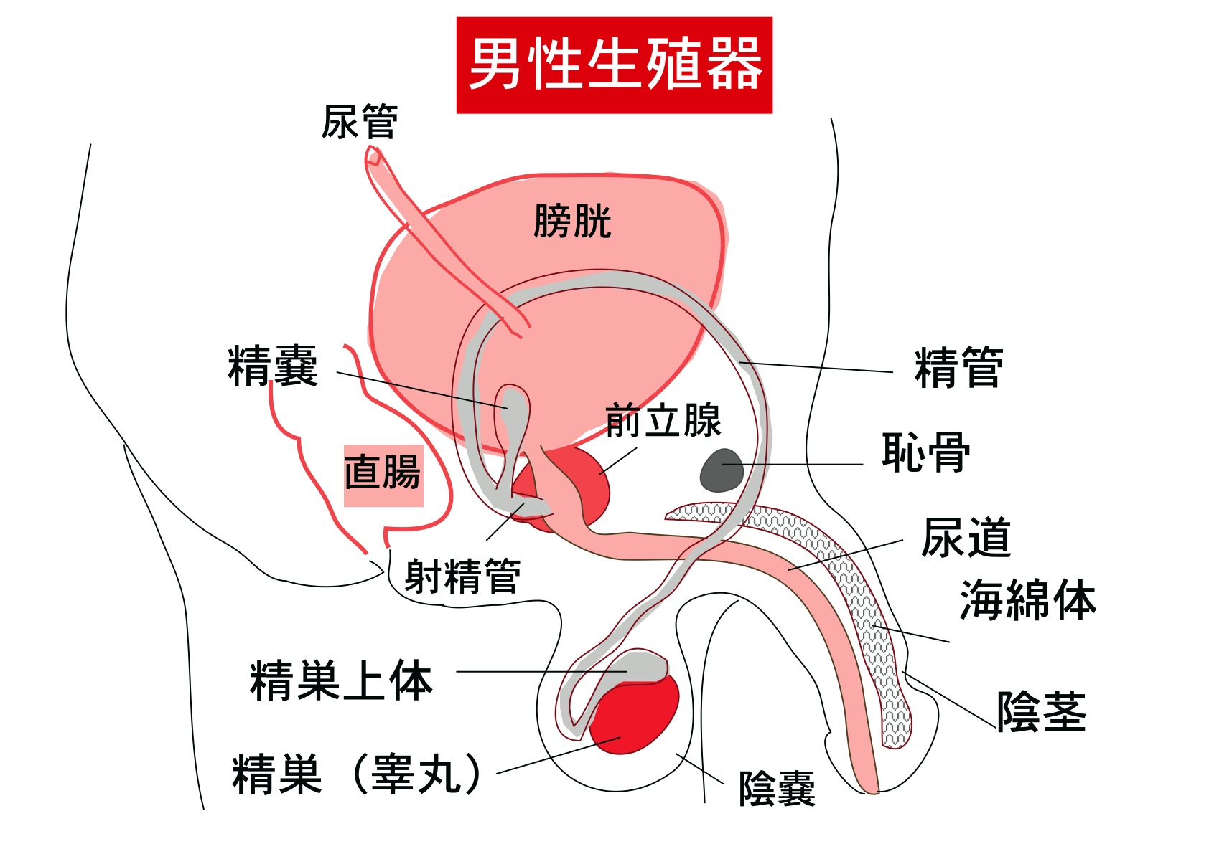

Slide 4
月経周期（FSH:卵胞刺激ホルモンLH:黄体形成ホルモン）

